Slide 1
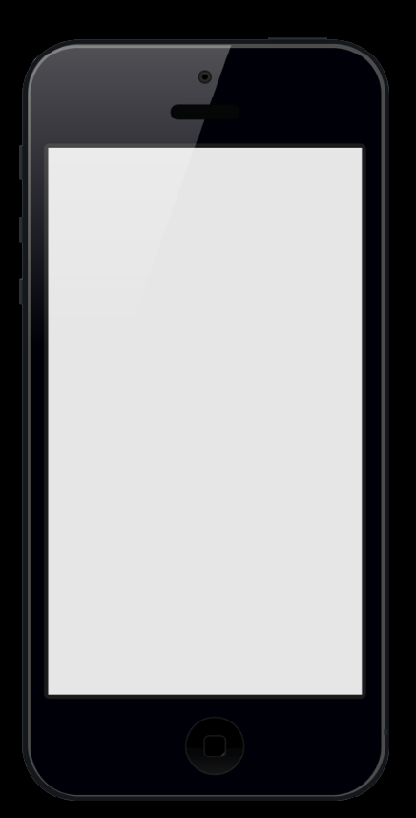


Slide 3

1
프로젝트 개요
2
프로젝트 기능 소개
3
프로젝트 시연 영상
4
마무리 소감
5
Q&A

Slide 4

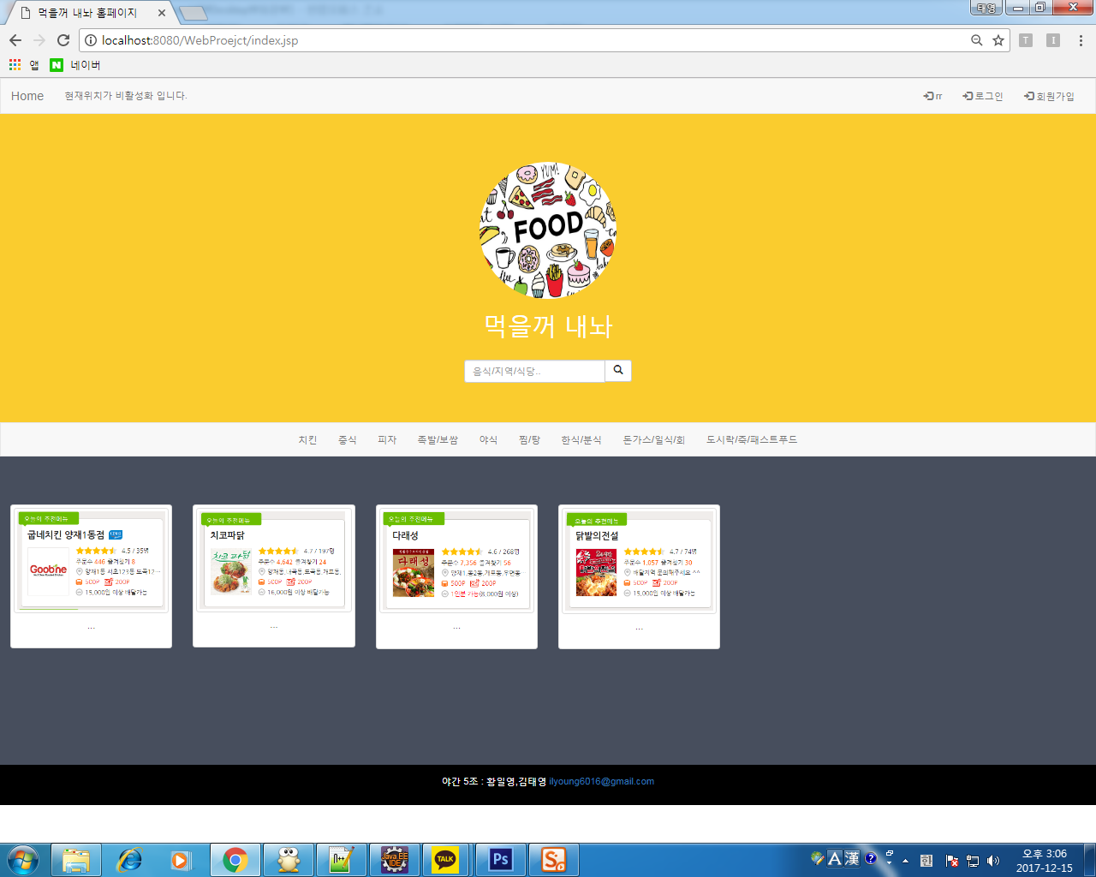
프로젝트 개요
소비자의 배달 주문을 도와주는 사이트
온라인으로 결제가 가능하여 주문
방식이 편리하다.
리뷰와 가게 정보를 통해 먹거리
고민도 덜어준다

Slide 5

프로젝트 기능
회원가입/ 정보수정/로그인
음식 주문
판매자 물품 등록/수정/조회
결제

Slide 6
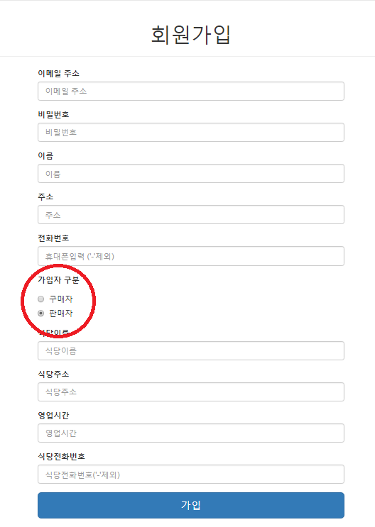
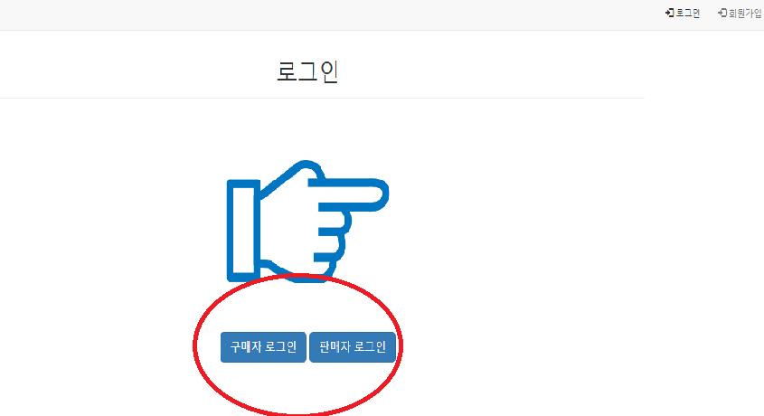
프로젝트 기능
ㅇ
사용자 분리
- 음식을 판매하는 판매자와
음식을 주문하는 구매자의
사용 목적에 맞는 권한, 기능
ㅇ

Slide 7
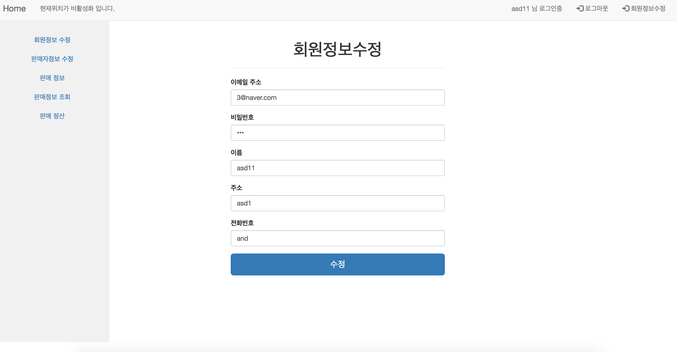
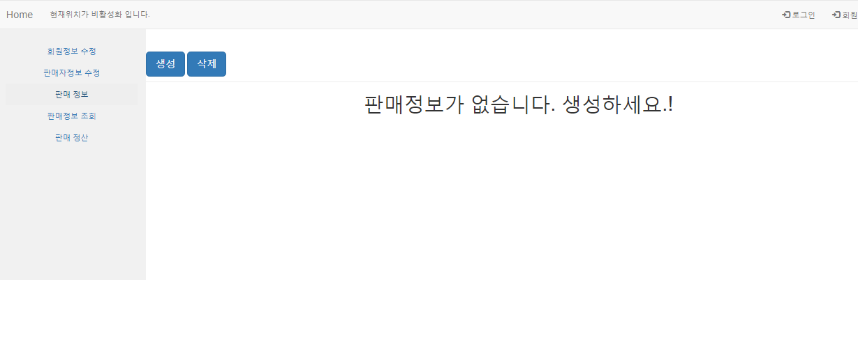
프로젝트 기능

Slide 8
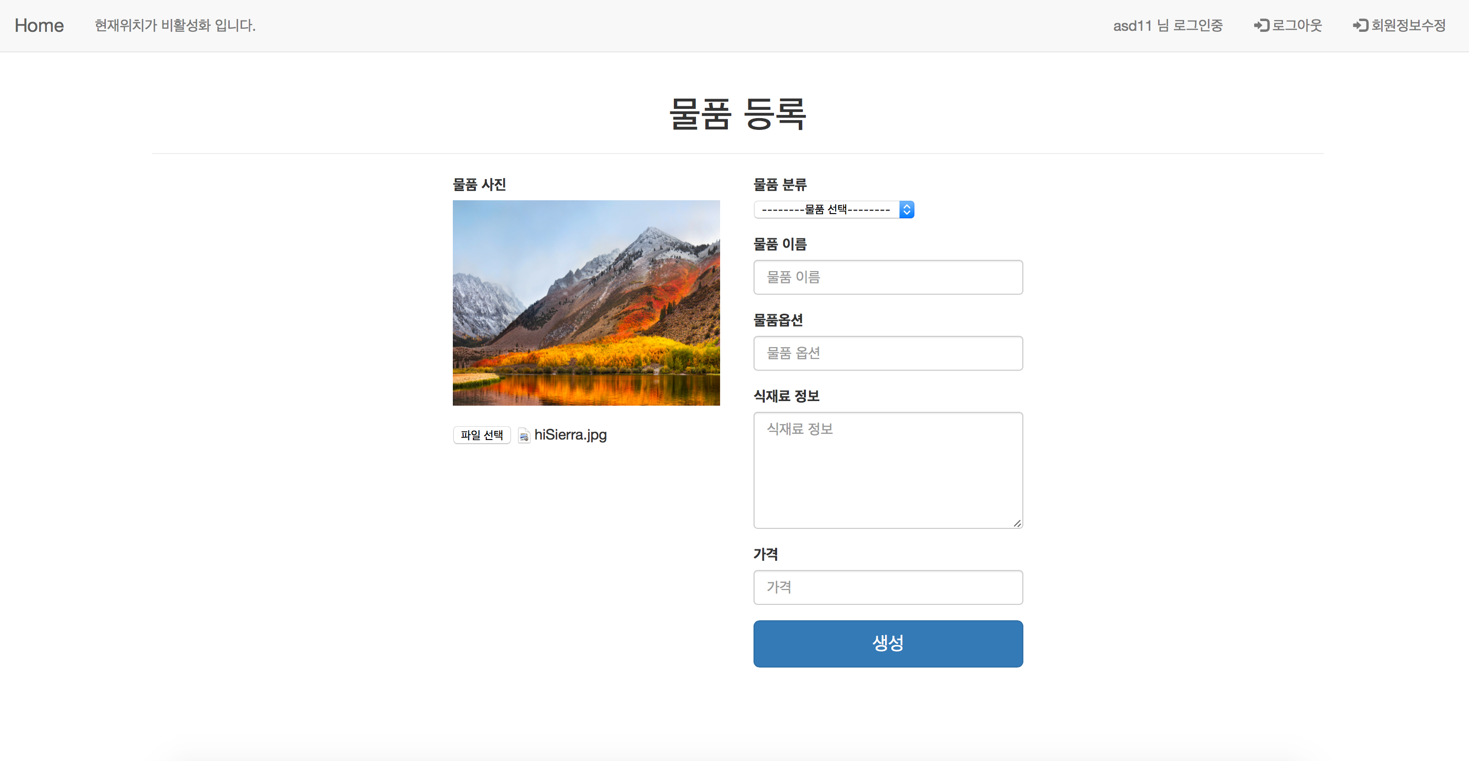
프로젝트 기능

Slide 9
프로젝트 시연
http://localhost:8080/WebProejct/index.jsp

Slide 10
프로젝트 마무리 소감
황일영 – 저는 자바라는 언어에 관심이 많아서 이번 자바 프로젝트를 재밌게 진행한거 같습니다. 그리고 잊혀졌던 html, 자바스크립트를 다시 배울 수 있게되어 도움이 많이 된거 같습니다.
김태영 - 부트스트랩을 이용한 웹개발 방식에 대해서 새롭게 배울수 있엇고 멋진 사이트가 나오게되었다. 구현에 쏟을수 있는 기간이 짧았던 점이 아쉬웠지만 그나마 개인 프로젝트로 진행 안하게 되었던 것이 정말 다행이었다.

Slide 11
Q&A
Thank you!

